Slide 1
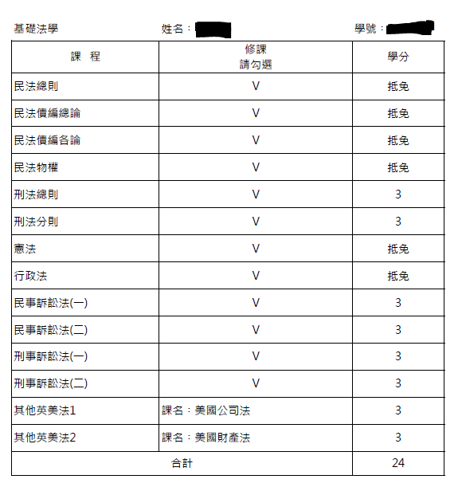
【交大科法所碩士班口試及離校流程】2021.07.01
步驟一 : 畢業學分數確認
請至網頁下載修課情形(Excel)，填寫後寄給莉雯確認
莉雯信箱 : jca888@g2.nctu.edu.tw
修業規章參考路徑︰科法所網站→學業與課程→修業規範→修業規章
修課情形下載路徑︰科法所網站→學業與課程→表格下載→碩士班修課確認
請至學校系統確認核對選課，而非憑個人記憶勾選

Slide 2
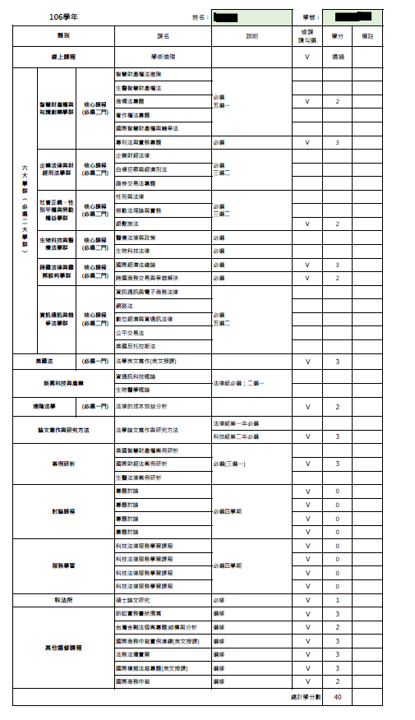

Slide 3
步驟二 : 請確認完成論文比對
步驟三 : 確認是否已完成『學術倫理』測驗，
未完成者請至臺灣學術倫理教育資源中心測驗
https://ethics.nctu.edu.tw/
完成後將證明下載留存
107學年度後入學者另須至e3平台完成
『性別平等教育線上訓練課程』
步驟四 : 向指導老師確認口試委員名單、及召集人
步驟五 : 發信給所長報告口試委員、擬推薦召集人名單
指導老師與所長為同一人則不用發信
所長 : 陳在方老師 tfc@nycu.edu.tw
範例 : 見下一頁
步驟六 : 邀請口試委員擔任，並確認口試時間，
取得口委當天聯絡方式。
步驟七 : 填寫口試申請書（如需辦理視訊口試一定要先提出）
口試委員一覽表、校外口試委員回函(先向所辦確認是否需填寫，
部分校外口委已經有資料)
並寄給莉雯liwen57566@nycu.edu.tw
步驟八 : 口試前兩天，記得再發信提醒口委時間、地點
並留給口委您當天的聯絡電話

Slide 4
【給所長的信範例】
敬愛的所長 ○○老師，您好：
學生是碩班○○○，學生的論文由○○○老師指導，論文題目為「*************」。本論文主要借鑒○○○○○○○○○，探究○○○○○○○○○○○○○○○ 。
學生的論文口試委員，預計邀請○○○老師擔任口試委員暨召集人，邀請○○○老師、指導教授○○○老師擔任口試委員，三位口試委員研究領域均與學生論文主題有重要且高度之關聯性。論文口試時間預定於「 ○○○年○○月○○日當週」，口試地點預定於「國立交通大學○○校區」。依據本所碩士論文程序規定，敬請所長同意學生進行碩士論文口試。
謝謝老師！
◎ 論文口試委員
口試委員暨召集人：○○○教授（○○大學法學院）
口試委員： ○○○教授（ ○○大學法學院）
口試委員： ○○○教授（ ○○大學法學院）
◎ 論文口試時間： ○○○年○○月○○日當週
◎ 論文口試地點：國立交通大學○○校區
敬祝 教安
學生 ○○ 敬上

Slide 5
【給口委的邀請信範例】
敬愛的 ○○○老師您好：
學生是○○○ ，為國立交通大學科技法律學院碩士班研究生。此次冒昧寫信叨擾，是想要敬邀您擔任碩士論文口試指導委員。若蒙老師答允，並想請教老師於 ○○年○○月○○日至 ○○年○○月○○日 此段時間內，何時方便為學生進行口試。以及，選定 國立交通大學○○校區 作為口試地點是否妥適，謝謝老師！
學生的指導教授為 ○○○教授，碩士論文題目為「*****************」。本論文主要借鑒********學說，探究******相關論述。○○老師告知學生，○老師為********之專家，並在******有深刻的研究，學生十分期待能有此機會向 ○老師請教，充實並深化學生對此議題之理解。
再次謝謝 ○老師撥冗閱讀此信，以下為學生的聯絡資訊，如 ○老師有任何問題，請您不吝隨時賜告。
○○○
l 手機：0900-000-000
l 信箱：123456@gmail.com
l 口試時間：○○年○○月○○日至○○年○○月○○日（請老師賜覆您許可的時間）
l 口試地點：國立交通大學○○校區（100台北市中正區忠孝西路一段118號or新竹市大學路1001號交大管理二館）（請老師賜覆地點是否合適）
敬祝 教安
國立交通大學科技法律研究所
碩士生 ○○○ 敬上

Slide 6
步驟九-1 : 口試地點在台北的北門校區（由所辦代為申請場地）
注意事項 :
1.北門地點會需要另外付費，費用為800元
地點在北門校區(台北市忠孝西路一段114號)
2.筆電要自行準備，蘋果系列請自備轉接頭
簡報筆、杯子、保溫壺在三樓所辦有
(所辦在出電梯右轉再右轉，使用完後請放回原處)
3.使用所辦要跟一樓管理員借錀匙開啟所辦，如管理員有任何疑義，
請來電新竹所辦(分機:57566)，用完記得務必還錀匙給警衛
4.當日有需影印或急救，請有禮貌地請四樓管院戴小姐幫忙
6.請提前1~2小時到場測試設備(建議平日在16:30下班前，有問題
還可以找到人詢問)
7.北門校區無科法所助理、工讀生、茶水間、刀叉杯盤等，
盡量以現成的茶水與餐點為主，勿準備要現場處理的食物。
8.如有需要請準備面紙、濕紙巾、桌巾等，可以從所辦拿。
9.口試結束後請務必恢復整理環境，物品、垃圾收拾乾淨，
桌椅亦請恢復原狀，如當天有北門校區的行政人員協助，請記得
事後也要去致謝
10.如有開啟所辦，請於離開時務必將所辦門鎖好，錀匙歸還給管理員
再離開
11.口試委員(非交大教師者，如從非台北地區來口試，並且
是搭乘大眾運輸工具者，請跟老師確認乘座之交通工具、起迄地點
要回報給所辦以利報帳
12.北門校區目前不提供停車位，建議事先調查停車地點提供給口委
參考

Slide 7
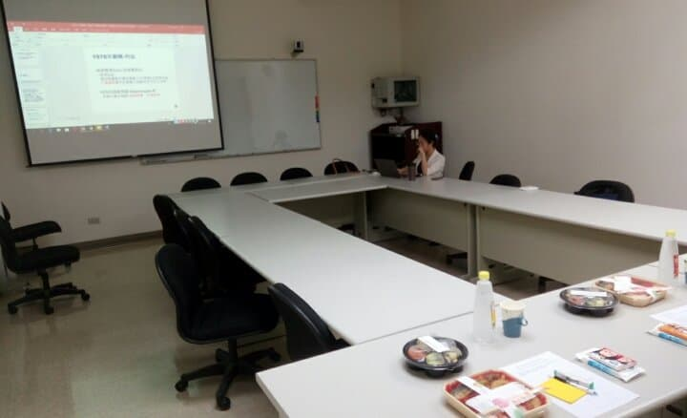
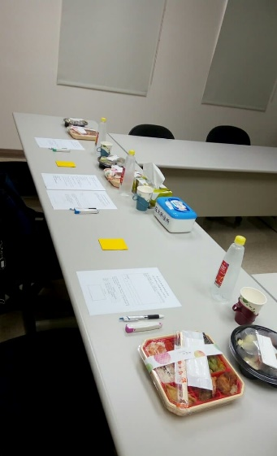
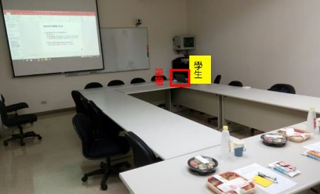
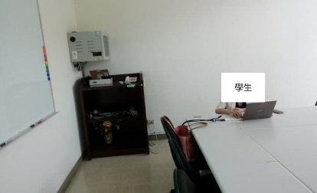
北門校區口試模擬圖（以第四會議室為例）
最好不要隨便搬動會議室內的桌子(講桌也算是桌子)，結束時所有椅子要排回原位

Slide 8
步驟九-2 : 口試地點在新竹
注意事項 :
1.新竹通常優先安排管理二館MB1063圖書室（若被借走會
依續借用MB1069或院長室）
2.有桌上型電腦，無須自行準備筆電
3.所辦茶水間可借用 : 刀、叉、盤、杯、面紙、濕紙巾
步驟九-3 : 線上口試
注意事項 :
1.可使用任何連線系統進行線上口試，口試當下建議進行桌面錄影或錄音（口試結束，口委們討論成績期間學生需迴避，可以不用錄），如有需要口試完成可以提供給所上備查。
2.本人要熟悉連線系統，一定要確保口委會操作，建議最好和口委預約進行連線測試，免得口試當天因系統操作不熟悉而浪費保貴的報告時間，必要時可製作簡單的連線操作說明給口委參考
3.所上有連線系統可借用帳號，如有需要請向莉雯提出

Slide 9
步驟十 : 口試當天
注意事項 :
1.請列印口試當天文件，並將文件內容事先輸入再印出
檔案下載處︰科法所網站→學業與課程→表格下載→
碩士論文口試程序表(口試當天必備)
評分表每位口試委員各一份，
審定書、 成績資料表交給召集人
口試委員會自行安排座位。
2.餐點請自行準備，建議可準備礦泉水、咖啡或果汁、水果或蛋糕，正餐時間請準備餐盒(並另準備提袋，以便老師沒食用完可攜帶離開)，需先向老師確認葷素、飲食習慣等。
總長約1.5小時 : 報告=>QA
=>口試委員討論(研究生暫離)
=>再次請研究生進入=>宣布口試結果
擺放方式
請自行準備
1.口委用筆
2.立可帶
A
B
C

Slide 10
步驟十一 : 口試結束
注意事項 :
1.注意審定書上口試委員是否都有簽名
(指導老師擔任口試委員的話也要在口試委員處簽名)
2.注意審定書上指導老師是否有簽名
3.口試委員如有所長，亦可請所長於所長處簽名，無則免
4.成績資料表上召集人是否有簽名
5.儘快把審定書、成績資料表交回所辦給莉雯
6.依照口試委員建議修改論文後給指導老師確認後啟動離校
※進行線上口試取得口委簽名有以下方式︰
1.口委提供電子簽章，由指導老師或所辦行政人員組合成績資料表、審定書等文件。
2.第一位口委簽完後掃瞄、傳真或以紙本郵寄方式傳給第二位口委以此類推。
3.所辦最終取得的成績資料表及審定是要有所有口委及指導老師完整簽名的版本。

Slide 11
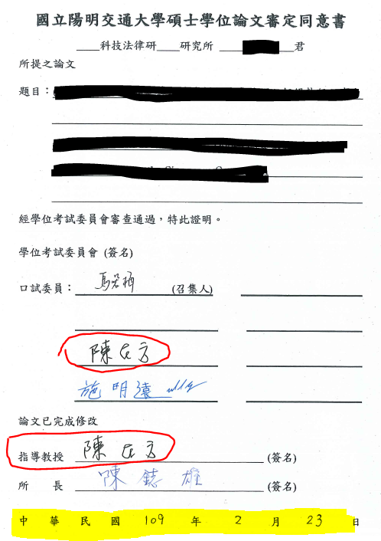
注意事項 :
1.表格請輸入資料後印出
2.指導老師同時也是口試委員者，請老師【口試委員簽名處】和
【指導教授簽名處】都要簽名
3.審定書表格最底下應該要有口試當天的日期(不知為何它經常被消失，請留意)
★注意！不可遺漏日期！原則上日期是口式當天
或是論文改好後的日期

Slide 12
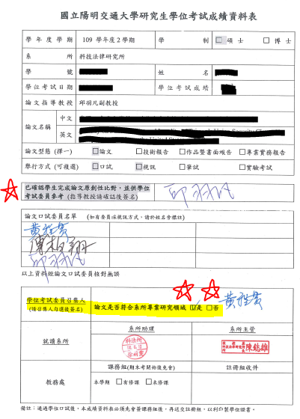
注意事項 :
1.表格請繕打相關資料後印出
2.【論文原創性比對】一定要請指導老師簽名
3.論文口試委員名單可以用打字的
4.學位考試召集人欄位一定要請召集人勾選並簽名
5.如果你發現你的表格長不一樣，代表用錯版本，請回去找老師補簽完才
可送出

Slide 13
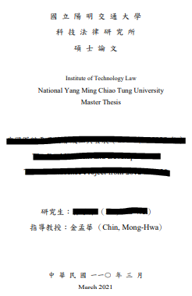
步驟十 一: 離校
1.上傳論文 :圖書館網站→博碩士論文=>產生授權書
留意浮水印、頁碼要求、系所名稱請注意下方黃色標示處
2.論文審查須經系所與圖書館兩個流程，請提早上傳，並確認系所
及圖書館均審核通過後再過來跑離校，不接受離校當天或前一天上傳
未經確認審核通過就來跑離校之情形，為避免延誤您的離校作業，
請務必預留2-3天
3.送繳：論文總共須繳交3本平裝（本所上留存1本、送繳圖書館、
送繳註冊組(將依規定轉送國家圖書館)
4.啟動線上離校程序後，所上要收到1本論文才能審核
封面

Slide 14
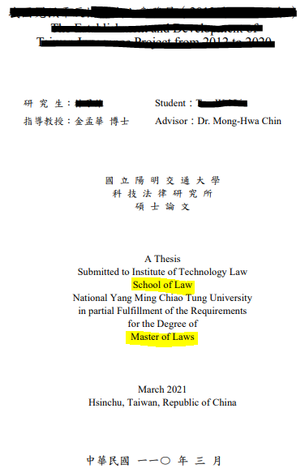
書名頁
★請特別留意！
School of Law
Master of Laws

Slide 15
4.啟動離校: 單一入口網站=>離校程序均改為線上簽核
5.改好的論文所辦要一本，另外二本要拿給圖書館及註冊組
6.確認是否當學期還有選課，如該課程成績還沒送出，
則無法於離校時取得畢業證書。
7.線上離校程序完成後，才可以取得畢業證書
小秘訣 :
可以請學校影印室印論文
洪小姐會協助跟莉雯取得審定書跟授權書
印完也會將3本論文本送到辦公室哦
工三館1樓125A影印室
洪小姐 (0958-220330) ang0802@gmail.com
郵局700 帳號0061004-0866243洪淑正
【大家都想知道的離校期限問題】請放大仔細看
※疫情期間以學校另外公告為主

Slide 16
步驟十二 : 恭喜畢業！！！
請撰寫畢業心得供學弟妹們參考，
心得撰寫完請寄給珮瑜 peiyu@nycu.edu.tw
文章將會刊登於科技法律領航電子報
https://lawnews.web.nycu.edu.tw/
交大科法FB粉絲專頁
https://www.facebook.com/SCHOOLOFLAWNCTU/
畢業後請同學們隨時更新自己的資訊，以完備資料
http://ework.itl.nctu.edu.tw/mem_login.php
畢業後滿一年、三年、五年學校會發畢業生流向調查，
此調查對於掌握畢業生動向非常重要，且為非公開、
具保密性、不會涉及太詳細的個人隱私，還請協助
填寫問卷！
如果以後有接到所辦電話請務必熱情的接起來唷~~
祝畢業快樂，科法所愛你～

